Slide 1

DEPOSITARIO
Despacho de exportación
Ingreso a Deposito

Slide 2
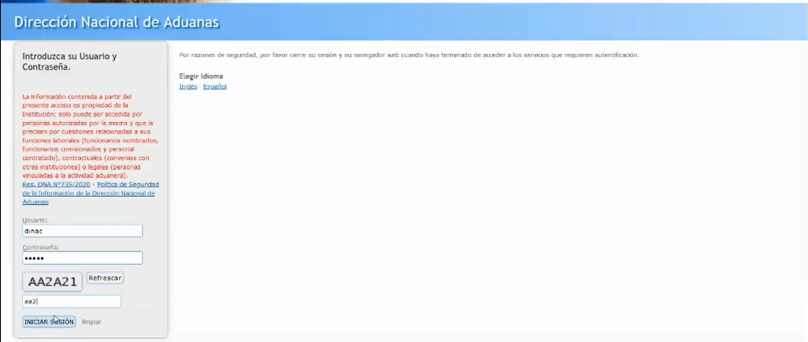

Al ingresar a SGD-FREE…
usuario
contraseña
aaa2a21

Slide 3
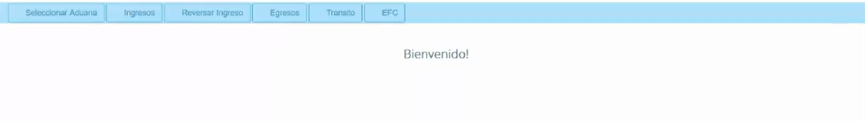
En la pantalla principal visualizaremos varias opciones.

Slide 4
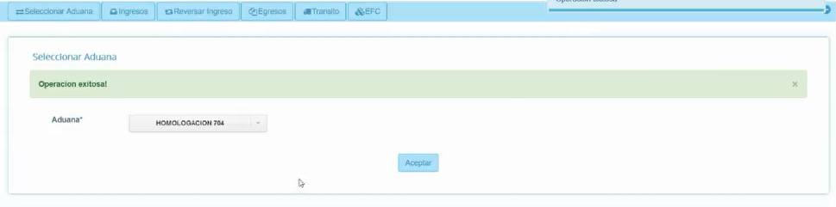
Seleccionaremos la opción “EFC1”.

Slide 5
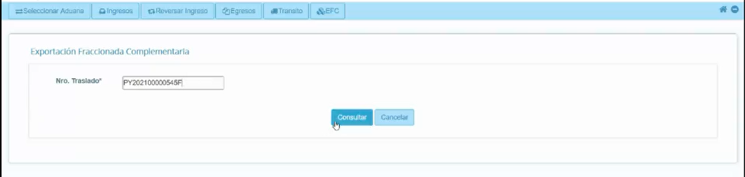
Ingresaremos nuestro número de traslado y clicaremos el botón “consultar”.

Slide 6
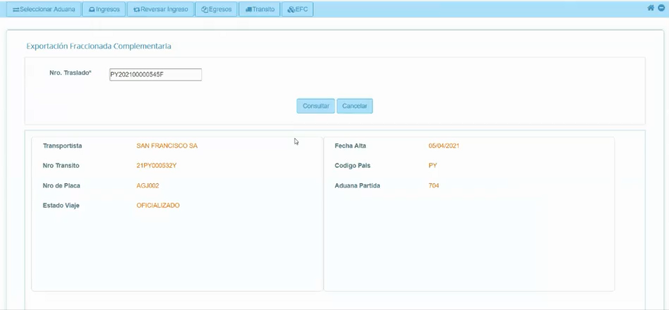
El sistema recuperará la información del traslado.
Para dar ingreso al traslado, este debe estar en estado OFICIALIZADO.

Slide 7
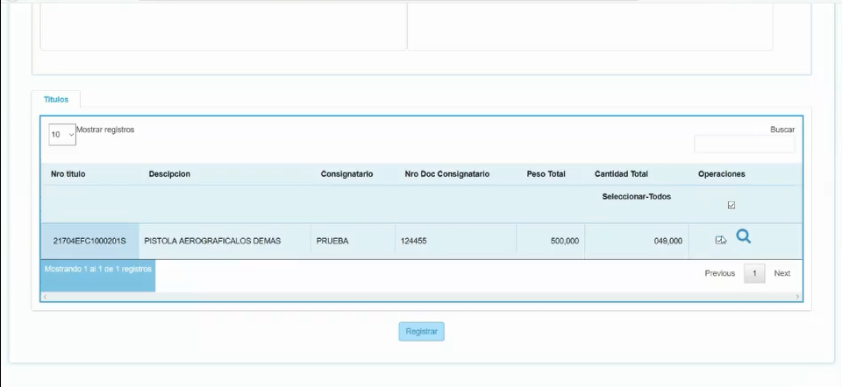
Al final de la pantalla, en la columna de operaciones, marcaremos los embarques que van a dar ingreso por parte del depositario.

Slide 8
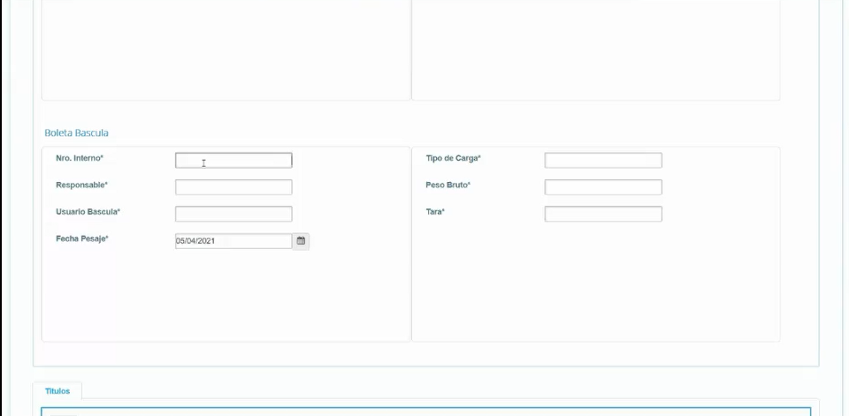
En la “Boleta de Báscula” cargaremos la información complementaria para dar el ingreso.

Slide 9
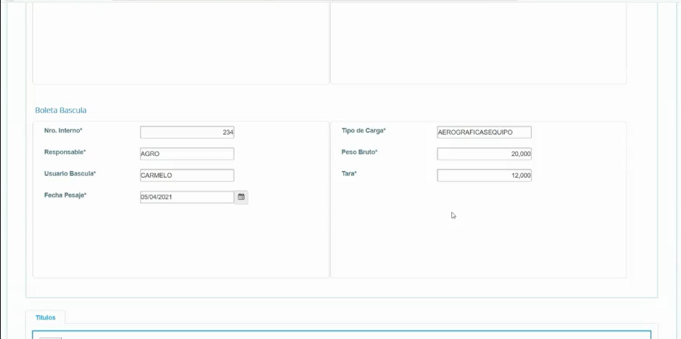
Una vez cargada toda la información requerida…

Slide 10
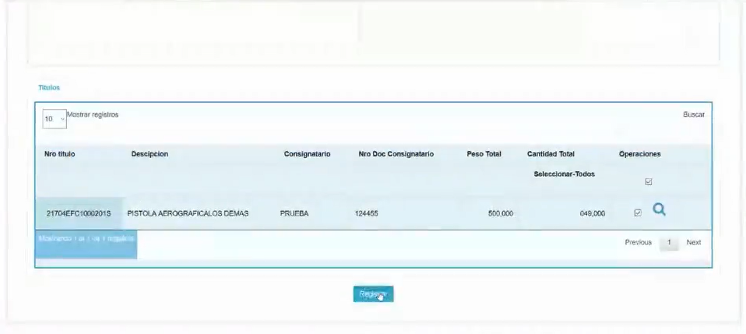
Procederemos a realizar el registro clicando en el botón “registrar”.

Slide 11
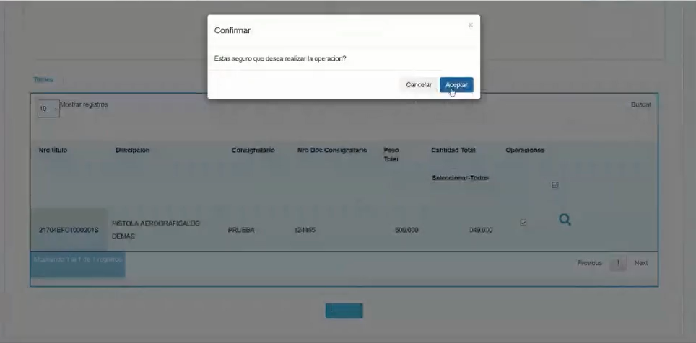
Confirmaremos la realización de la operación.

Slide 12
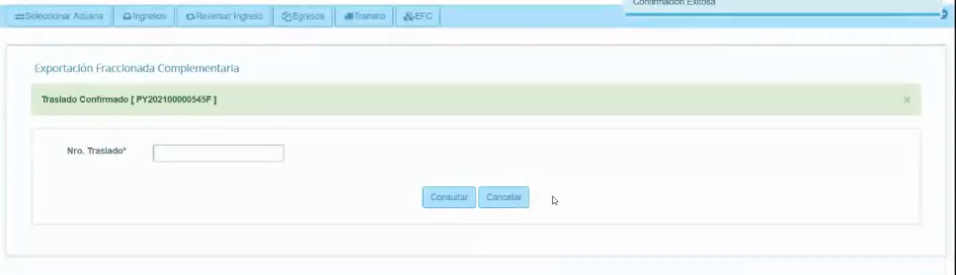
Así dejaremos nuestro traslado confirmado y en “presencia de carga”.

Slide 13
En caso de consultas
exportacion@aduana.gov.py
sofia_apoyo@aduana.gov.py

